Slide 1

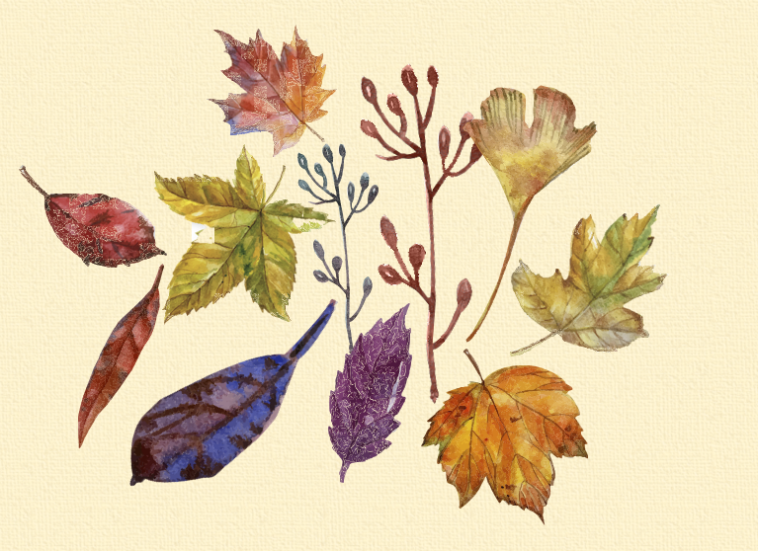
私を特徴付けるキーワード
モノづくり
生き物
積極性

Slide 2
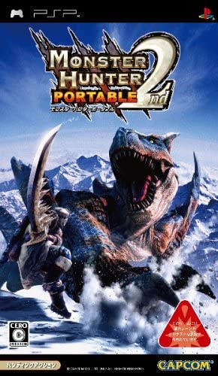
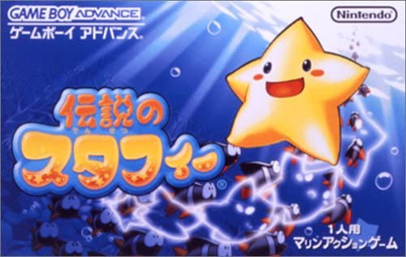

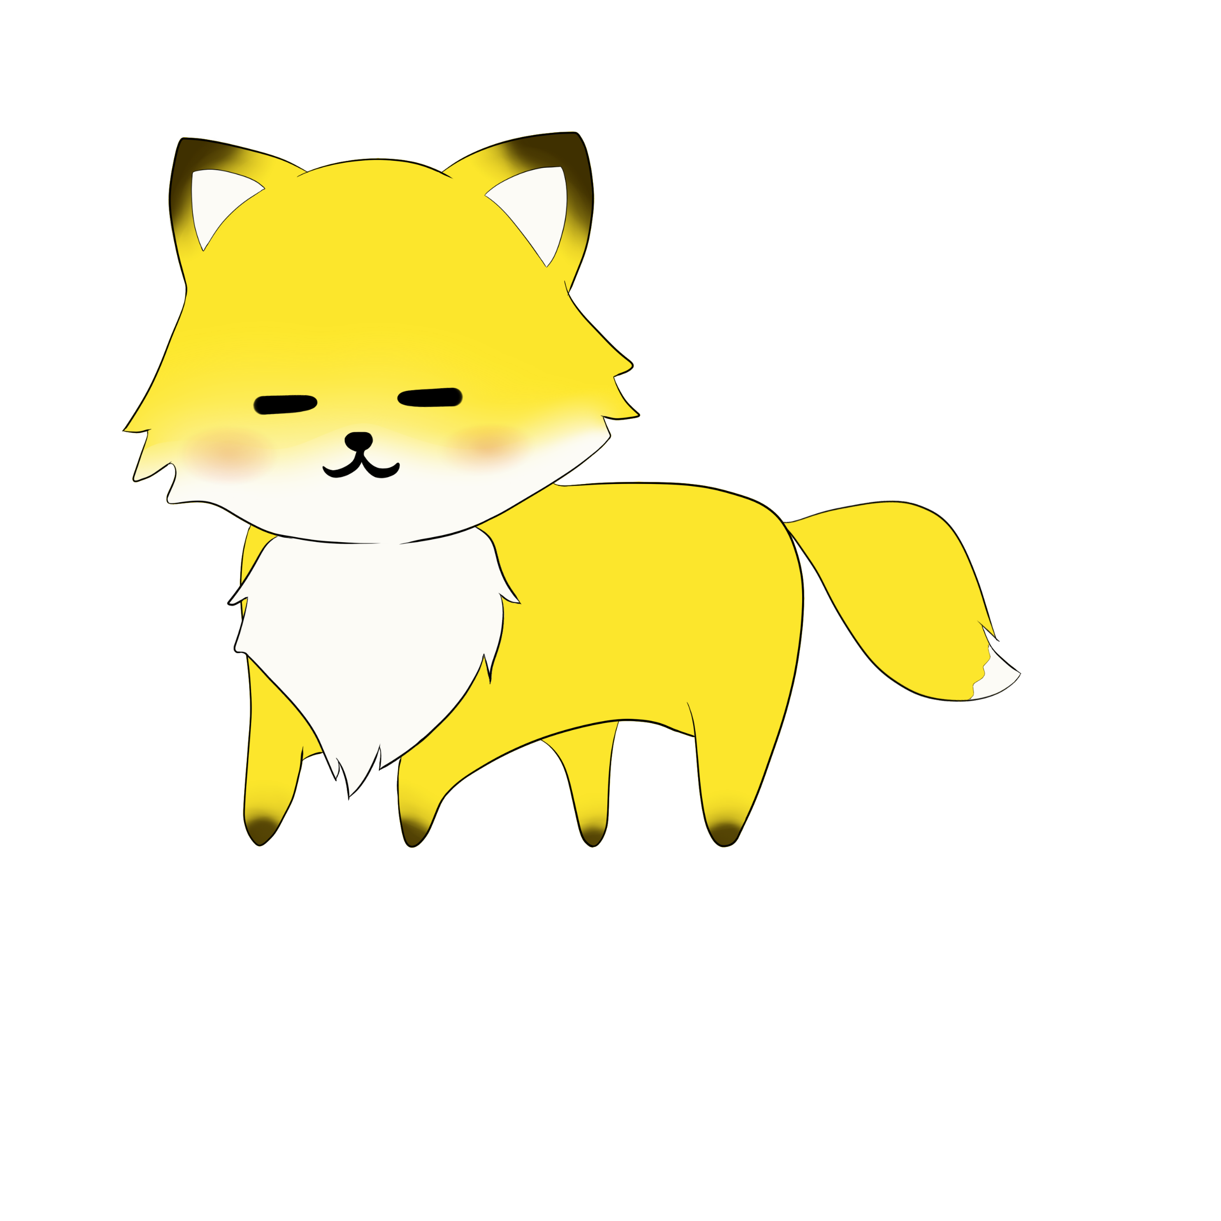
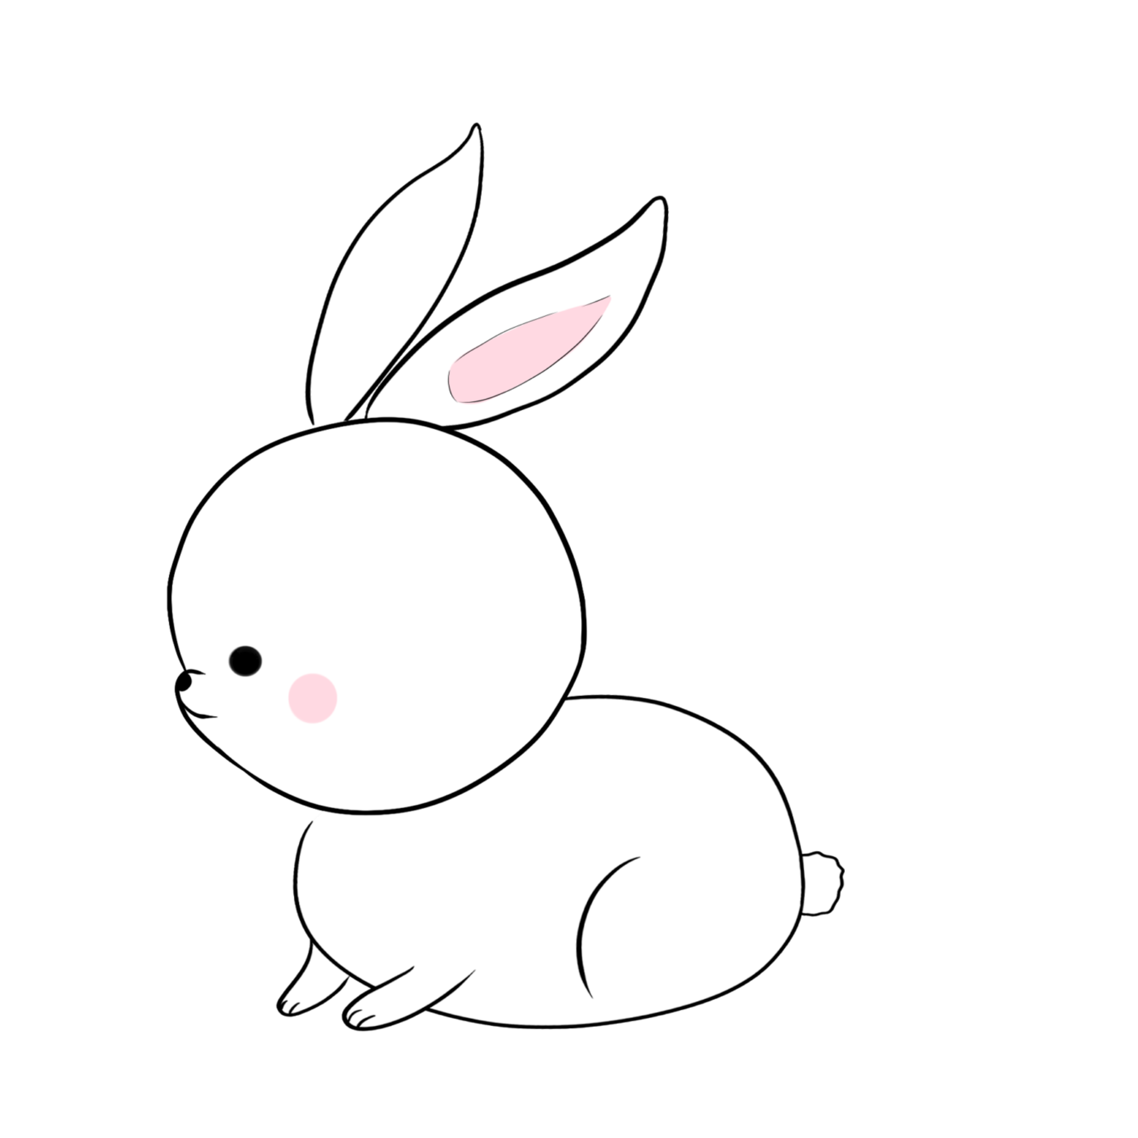
自分史
目標の明確さ
将来は生き物を作ってみたい
何になりたいかが分からなくなる
大学では生物学を学びたい
公務員を志望し始める
物作りをしながら生きていきたい
大学での生物学にギャップを感じる
水産資源についての調査を開始する
人工生命に関するソフトウェアを開発する
- - - - - - - - - - - - - - - - - - - - - - - - - - - -
- - - - - - - - - - - - - - - - - - - - - - - - - - - -
- - - - - - - - - - - - - - - - - - - - - - - - - - - -
- - - - - - - - - - - - - - - - - - - - - - - - - - - -
リアリティのあるゲームに出会う
恩師に出会い、生き物の面白さを再認識する
生態学に出会う
小学生
中学生
高校生
大学生
大学院生

Slide 3
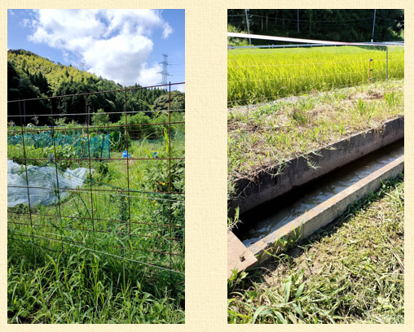
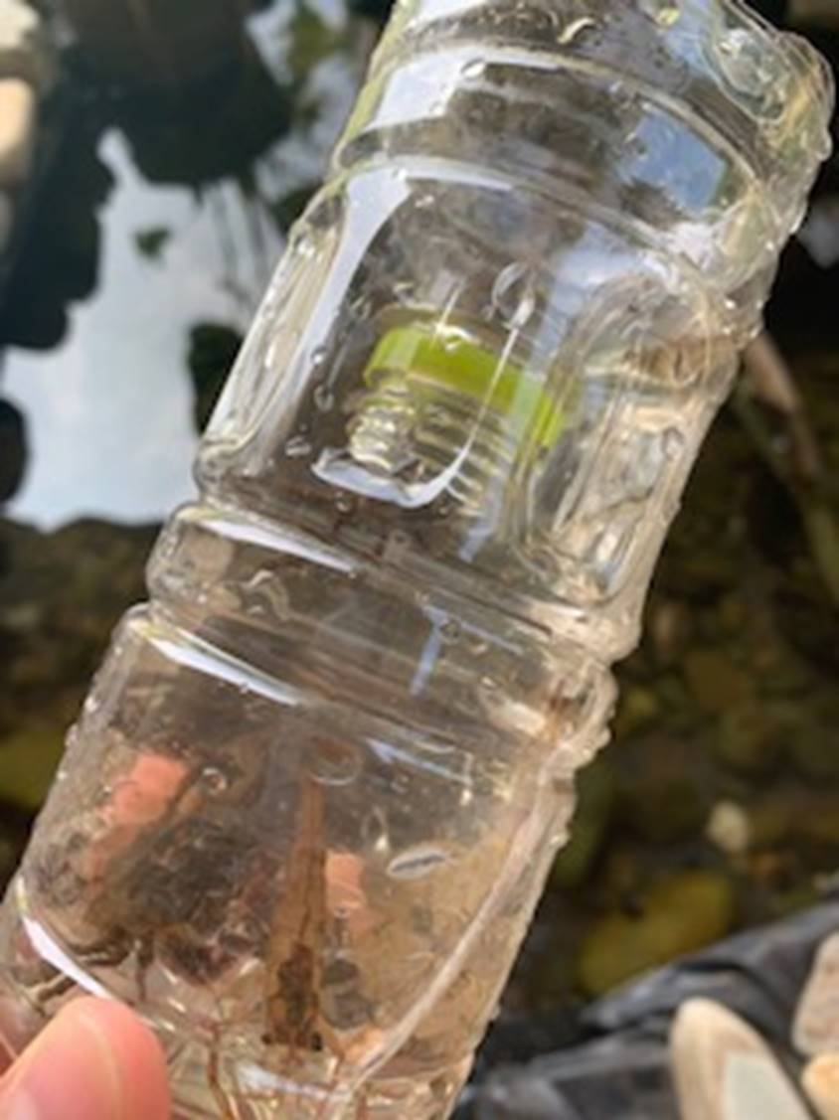
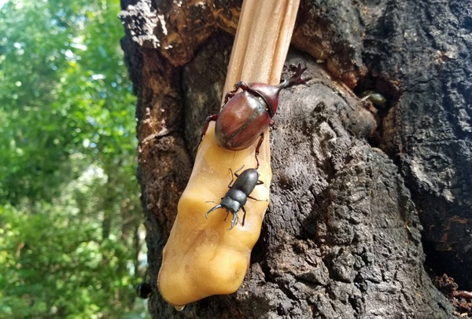
小学生時代
実家の圃場で物作りをしながら過ごしました。
害獣を防ぐためのフェンス作りや、水路と水田にペットボトルで作った罠を仕掛け、エビやドジョウ、水生昆虫を捕獲するなど、生き物に関する物作りが主な娯楽でした。

Slide 4
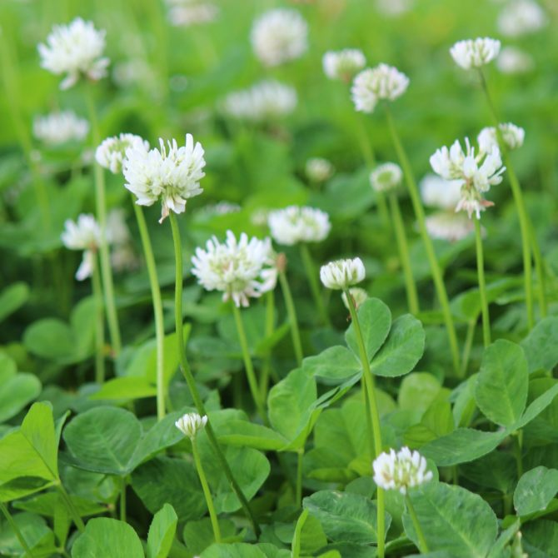
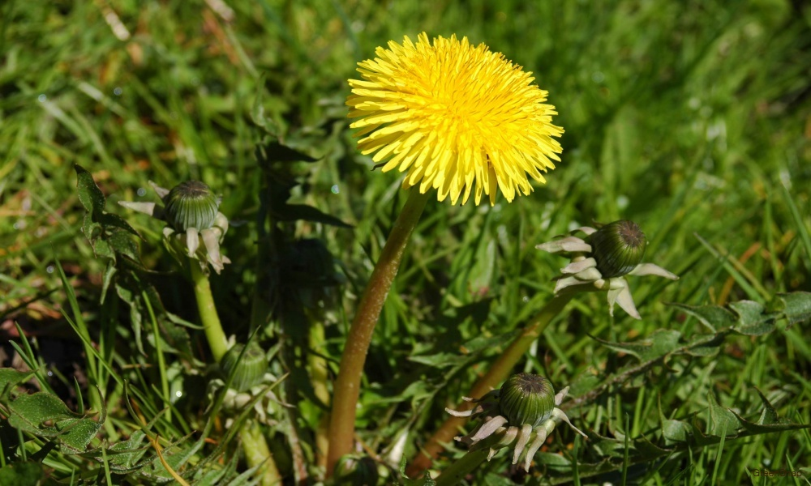
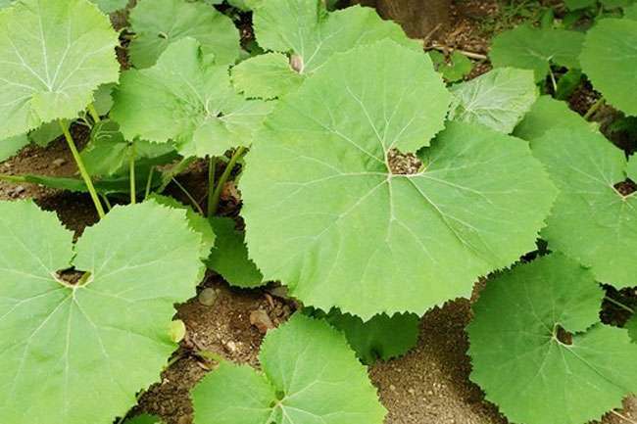
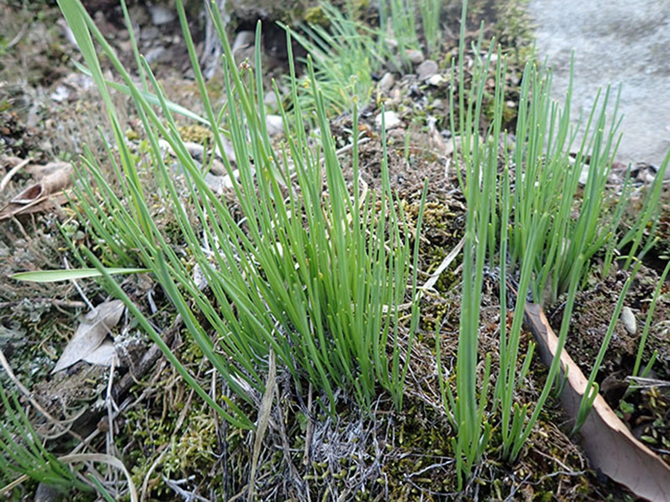
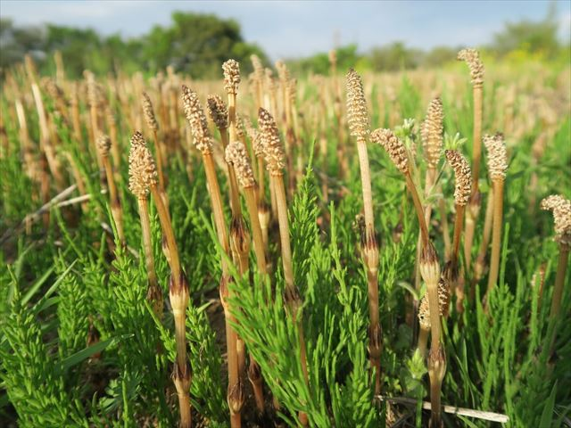
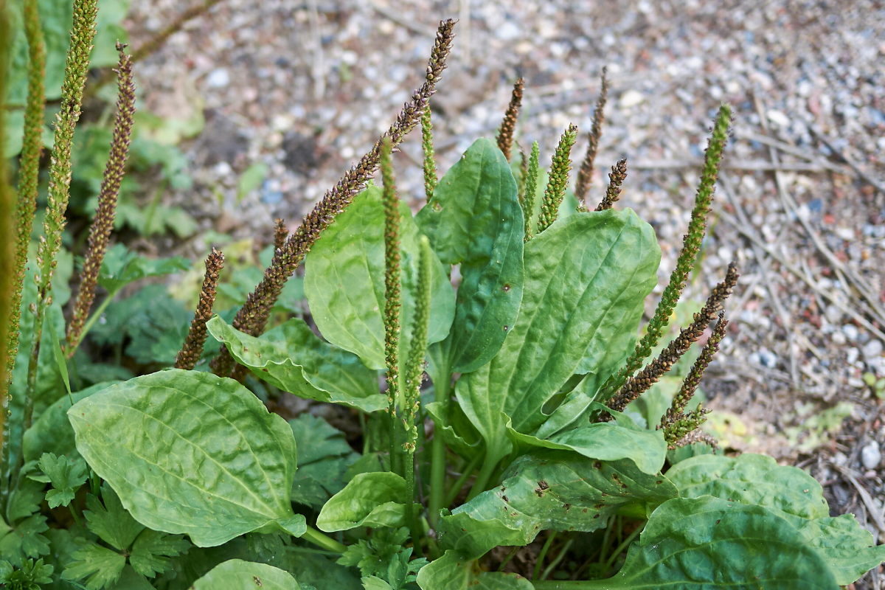
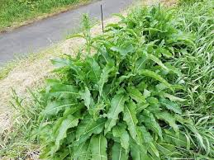
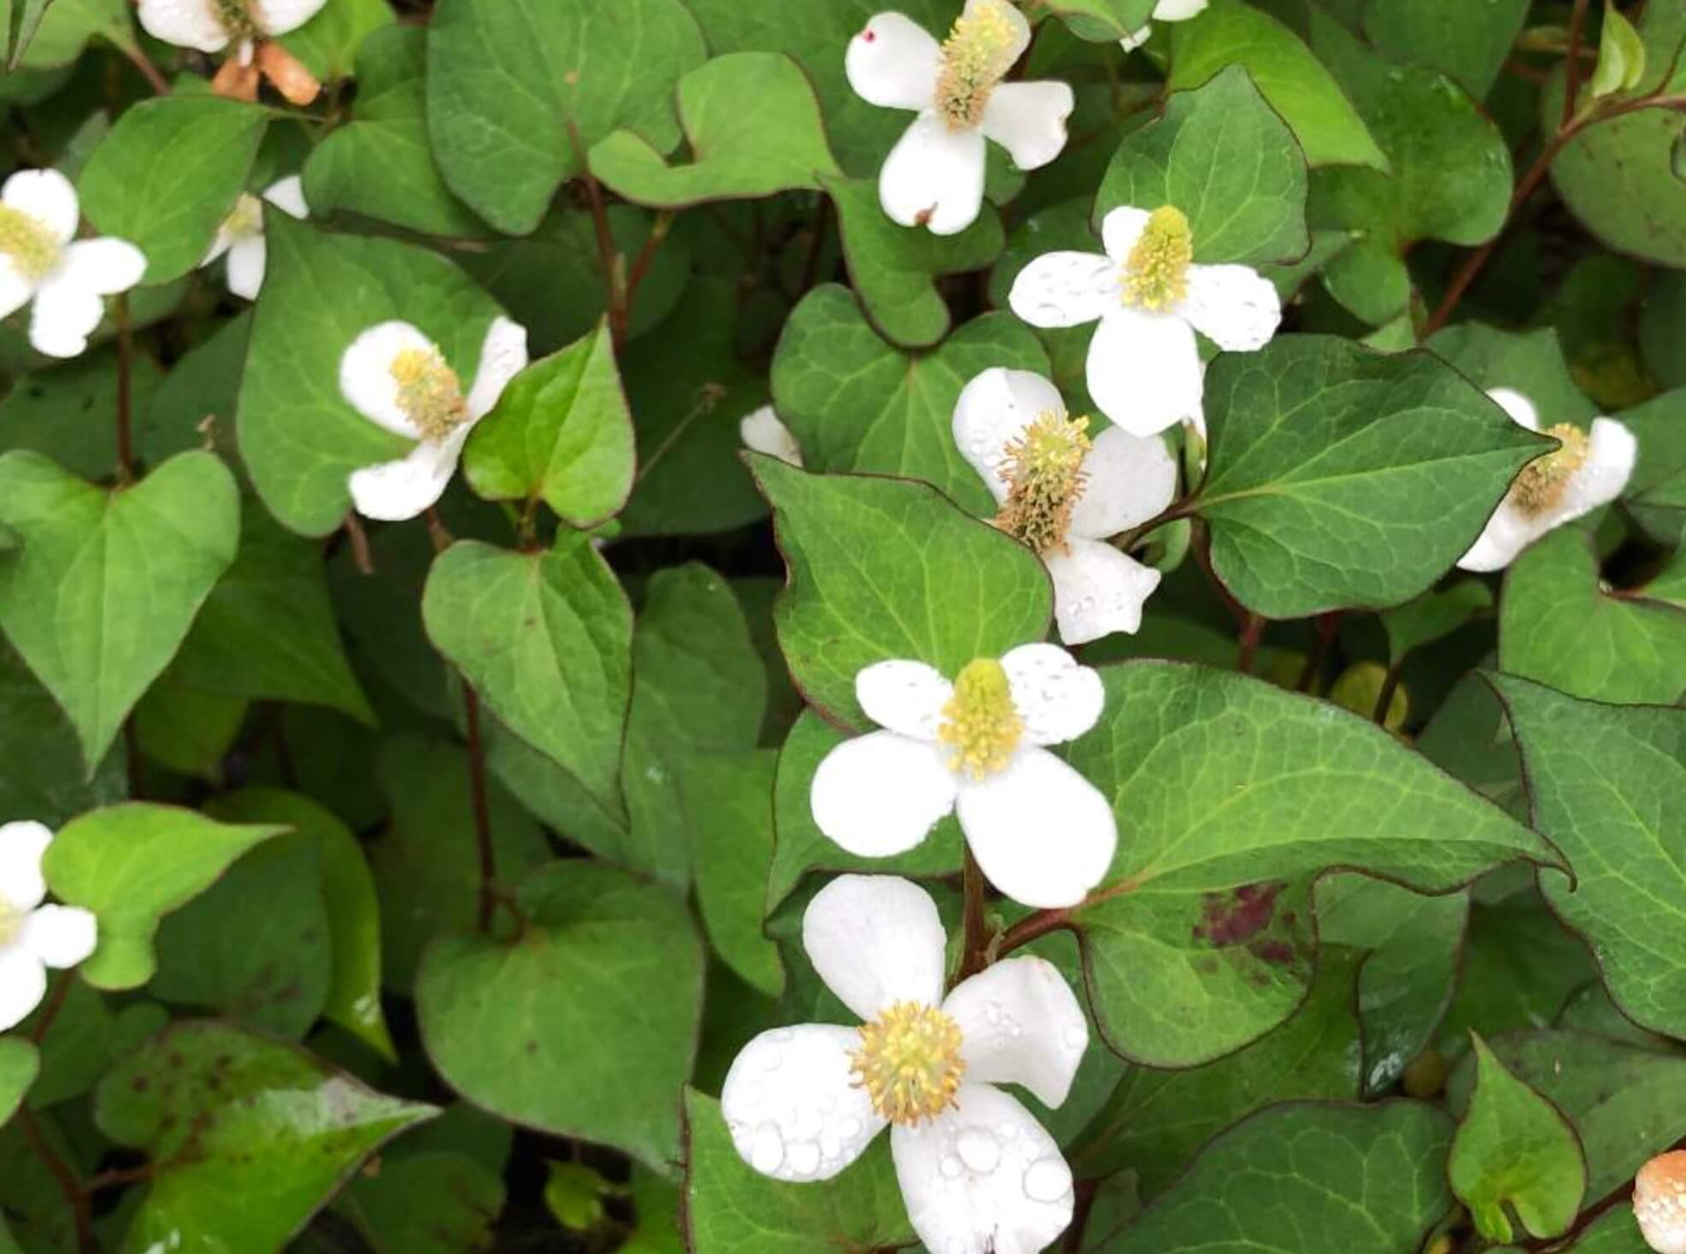
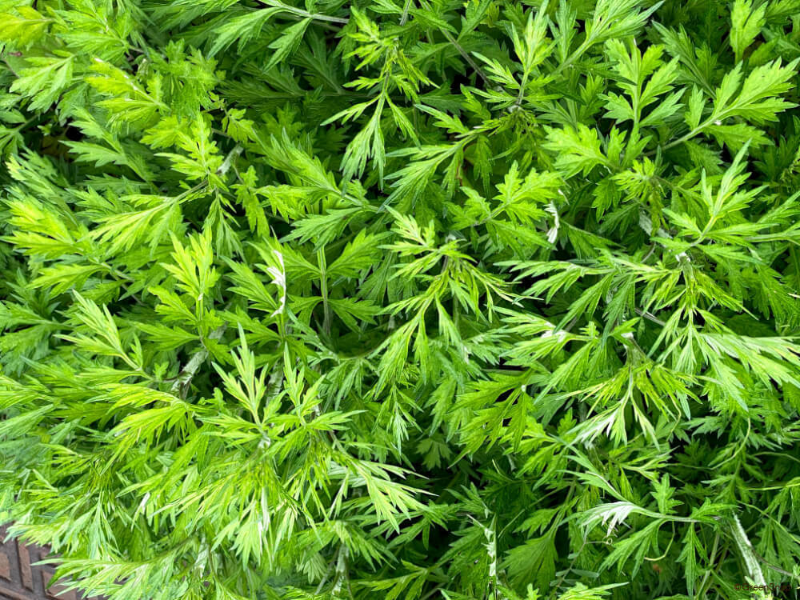
小学生時代
実家の圃場で物作りをしながら過ごしました。
和え物
炒め物
スープ
豊かな自然に囲まれて育ち、私が帰り道で採取した様々な野草を家族と調理して食べていました。
お茶
団子

Slide 5
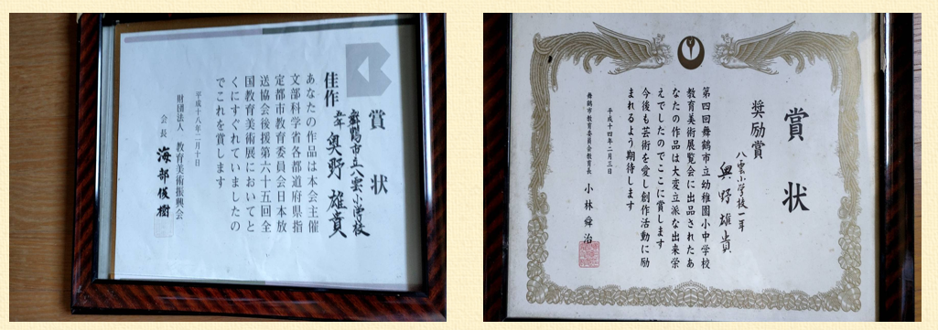
小学生時代
物作りに対する熱意が強く、コンクールで入賞経験があります。

Slide 6
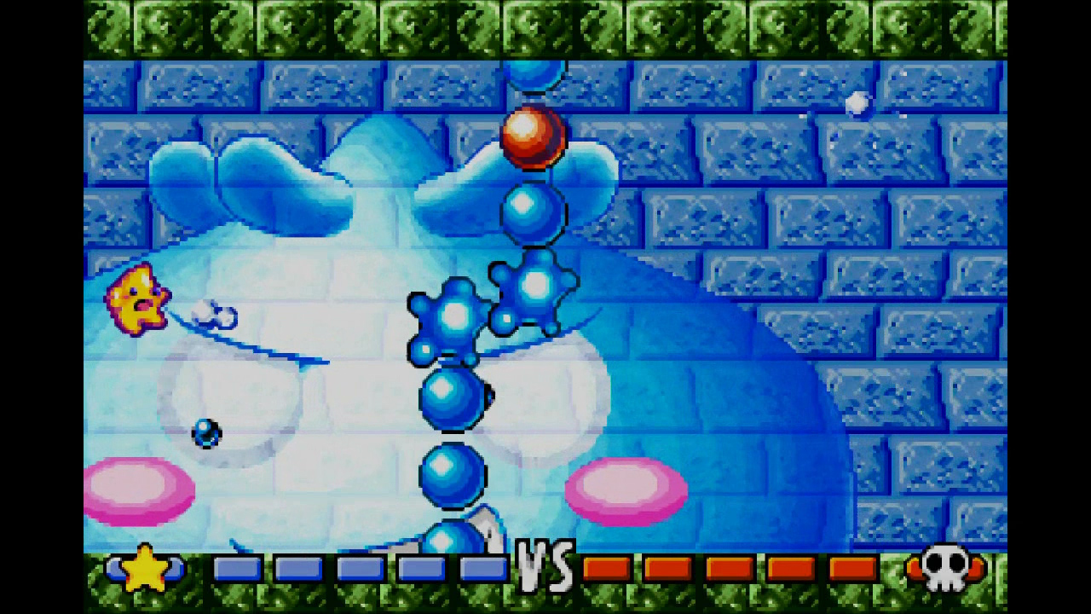
小学生時代の夢
私が人生で初めて遊んだゲームは伝説のスタフィーという海を舞台にした作品でした。
可愛らしいキャラクターに実際に触れたいと思い、「生き物も部品の塊なのだから自分で作ることが出来るのではないか」という突飛な発想に至り、将来は自分で生き物を作ってみたいと考えるようになりました。

Slide 7
中学生時代
小学生の頃とは対照的に目標に対する意識することが無くなり、自分が何になりたいかが不明確なまま過ごしました。
リアリティのある高次元の娯楽に出会い、敢えて現実の生き物に目を向ける必要性を感じなくなったことが原因と考えています。

Slide 8
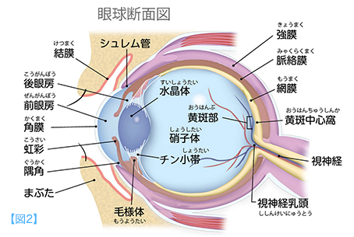
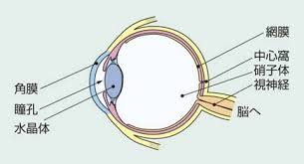
高校生時代
高校2年生になった後は恩師に出会い、学術的な観点から生き物への興味が再燃しました。
「これからの市場は遺伝子が最も熱い」
大学では生命情報について学ぶことを選択
脊椎動物の眼球
軟体動物のカメラ眼

Slide 9
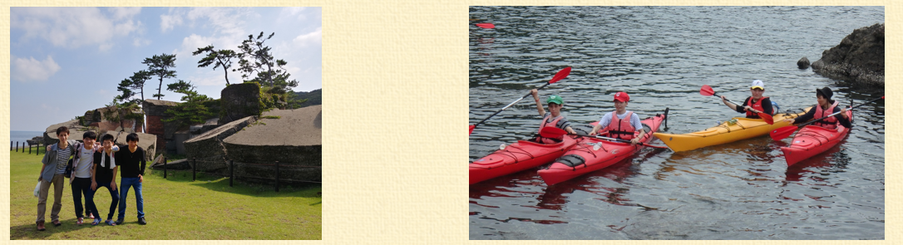
大学生時代
・1回生
望んでいた大学での生物学ですが、生化学や分子細胞生物学といった領域では主に物質の名称とその役割について暗記するだけという講座が主でした。
・2回生
これらの授業を楽しめなかった一方で、自分で考えて組み上げていくというプログラミングや、生物を合理的に解釈する生態学に魅力を感じ、それらを掛け合わせた数理生態学(人工生命学)の研究したいと考えるようになりました。
・3回生
アルバイトとして塾講師を始め、高校生には英語と数学、中学生は国語以外の科目を指導しました。アルバイトは6年間続け、そこで得た金銭の一部を使って中学校からの友人達と6人で旅行に行くことを趣味としていました。

Slide 10
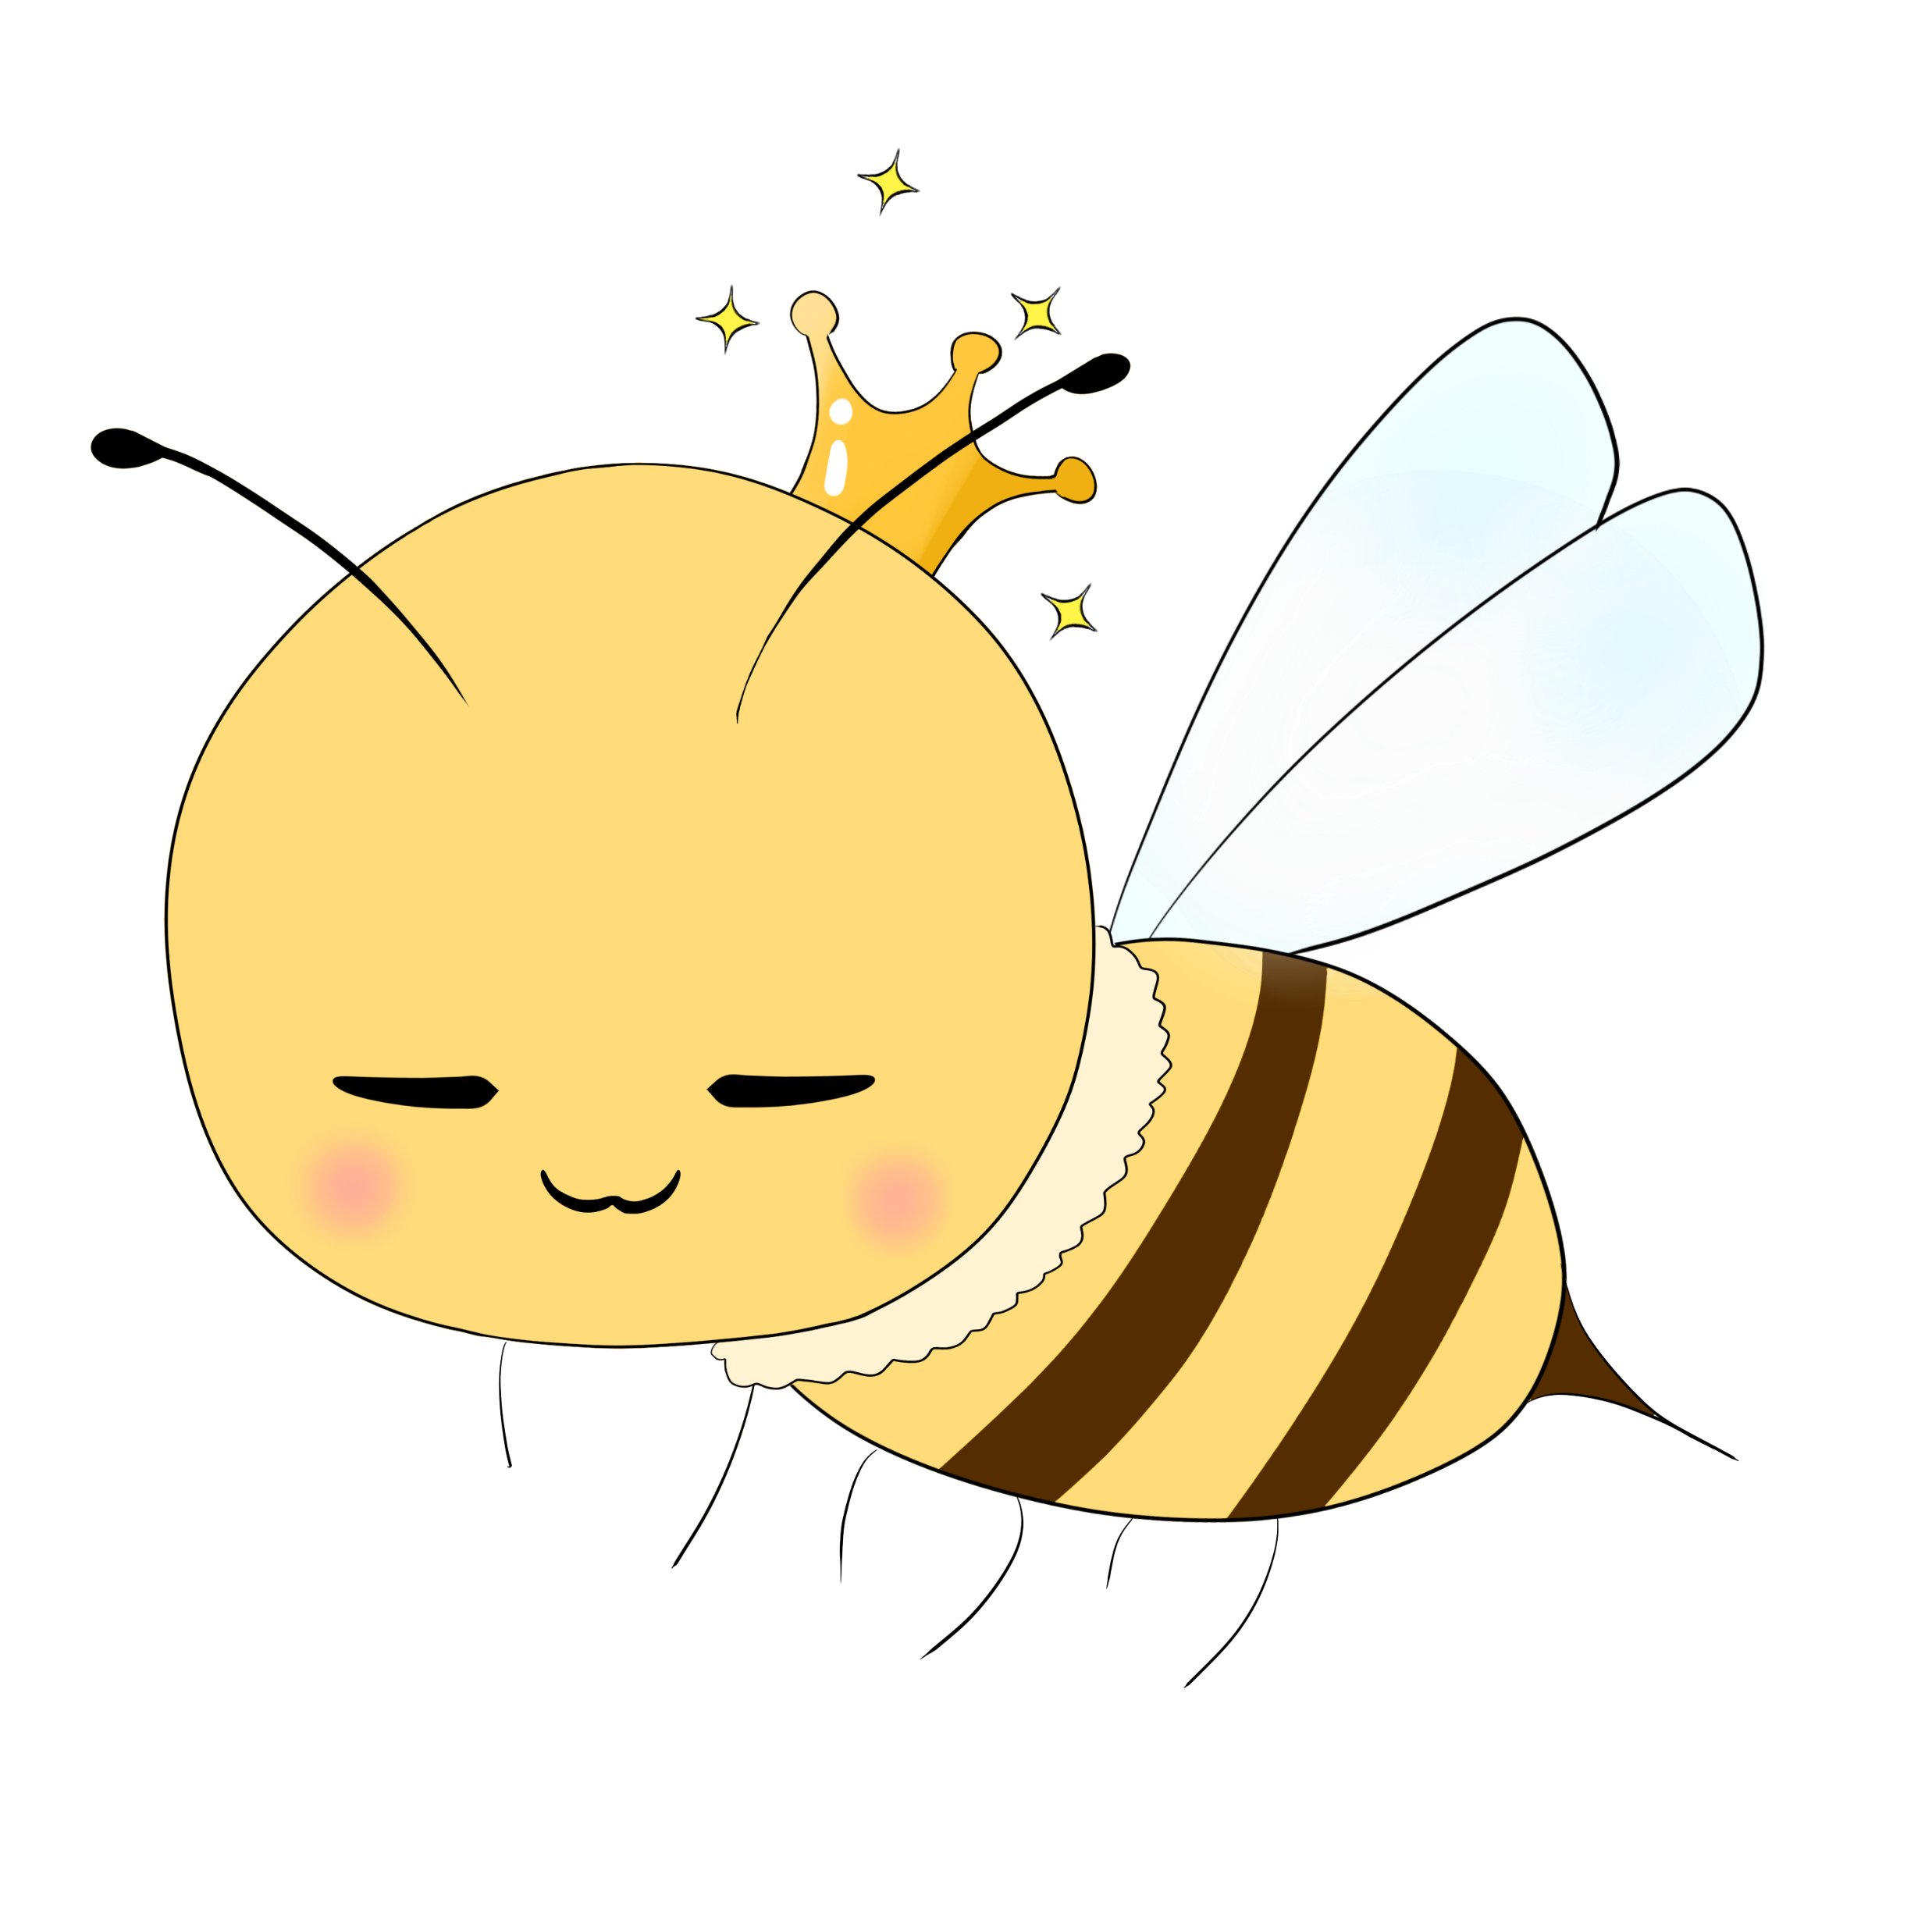
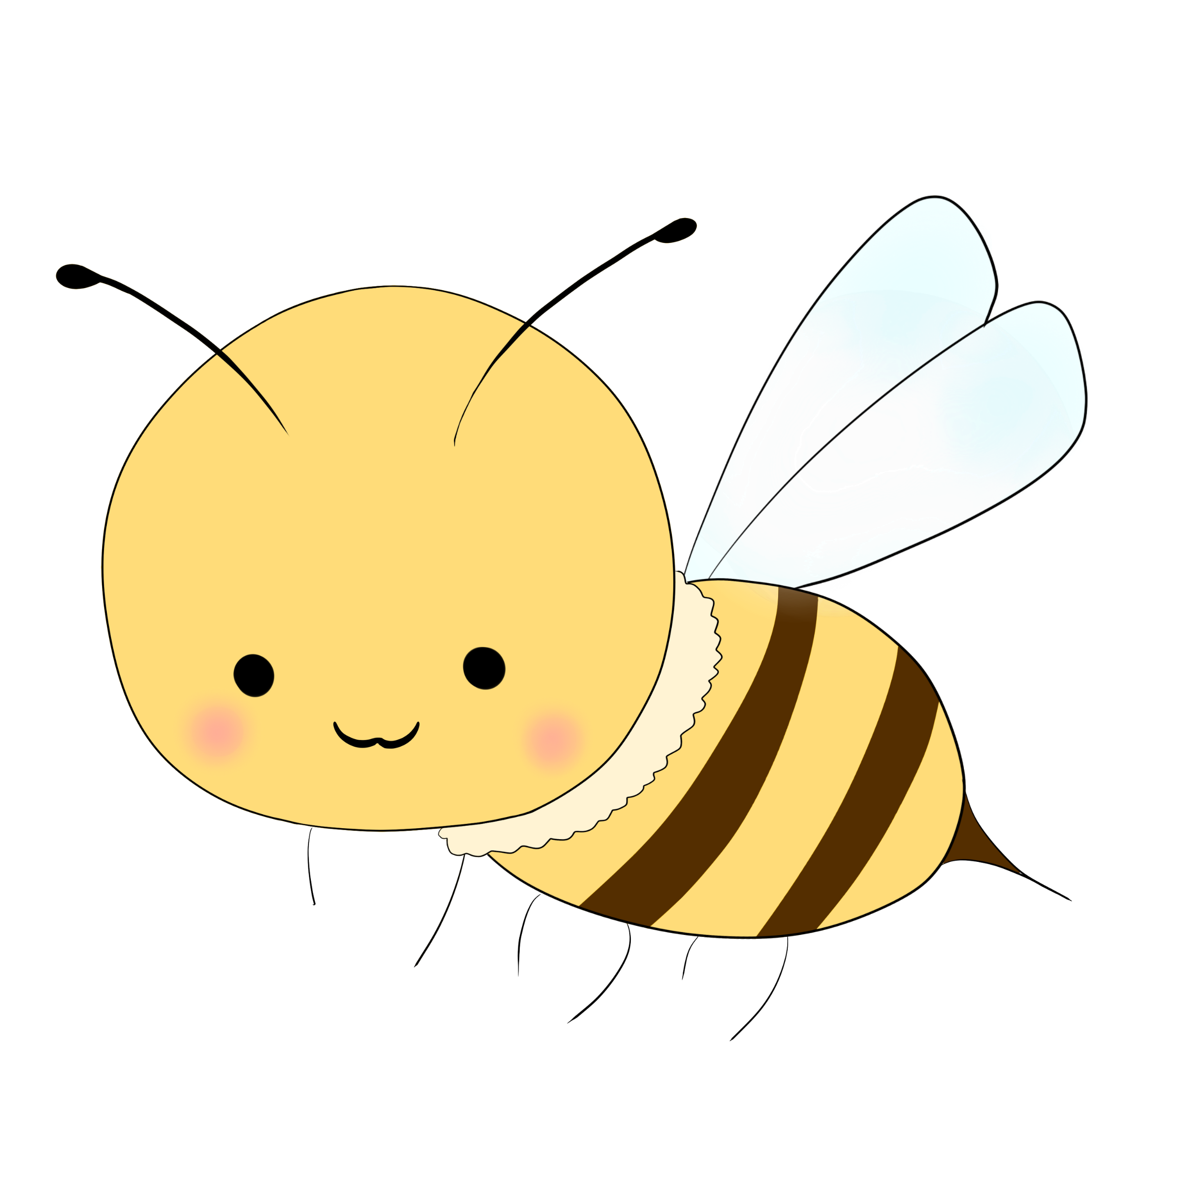




大学生時代
自分の遺伝子だけを後世に残そうとする行動は様々な生き物で見られます。
この本能的行動を全ての個体が行うことで生物は「増える」ことが出来ます。
前提
ハチやアリは？
子どもを産むのは女王のみで、働きバチや働きアリは子どもを設けず、女王の子育てを手伝います。
自分の遺伝子を残したいはずが、誰かの子育てだけを行っている。
⇒ 本能的行動と矛盾している？
働きバチ達は自分で子どもを産んで育てるより、母親の子(つまり姉妹)をみんなで沢山育てた方が自分の遺伝子をより多く後世に残すことが出来ます。
女王(二倍体)
雄バチ(一倍体)
もし働きバチが子どもを産むなら…
働きバチ(二倍体)
雄バチ(一倍体)
or
or
or
働きバチ(二倍体)
働きバチ(二倍体)
働きバチ(二倍体)
姉妹で減数分裂後の細胞の細胞を比較すると、同じ遺伝子を持つ確率は3/4です。
親子間で減数分裂後の細胞を比較すると、同じ遺伝子を持つ確率は1/2です。
生き物を合理的に解釈することの「面白味」
自分で子どもを作るより、自分の姉妹を増やした方が1/4多く得をすると考えることが出来ます。

Slide 11
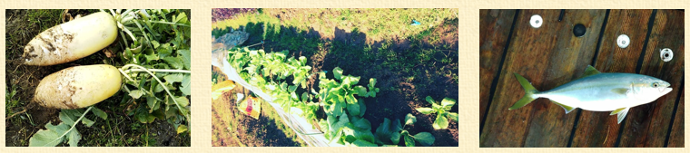
大学院生時代
生態系サービスを最大化したい
＝ 生態系と長く、上手く付き合っていく方法を知りたい。
研究の目的
私たちは絶滅と大量発生に注目
何故絶滅に注目したか？
水産資源の様に、絶滅を回避しながら利用し続けたい生物資源は沢山あります。
逆にどうすれば絶滅が起こせるのかを知ることが出来れば、資源と上手く付き合う方法が分かるかもしれません。

Slide 12
大学院生時代
ex) 計算工程は200通りを並行して実行できるが、描画は5通りずつ実行しなければならない場合
⇒ 1つのソフトウェアにしてしまうと並行出来る数は5通りに制限されてしまいます。
計算結果を得るには計算工程と描画工程を経る必要があり、各プロセスは同時に処理できる数が異なっています。
これらを1つのソフトウェアにまとめた場合、並行して実行できる数はパフォーマンスの低い方に合わせることになり、効率が悪くなります。
加えて、実行時間の長期化は中段によるリスクが高くなります。
これらの問題に対処する方法として、計算工程で得た結果を一度独自のバイナリデータとして保存することにしました。
・エディター上での実行
計 算
描 画
計 算
描 画
・・・
リソースに余裕があり、処理が遅い
50分程度かけて1つの結果が得られる
(4日で110パターン)
・計算と描画を1セットにしたソフトウェア
計 算
描 画
計 算
描 画
・・・
エディターを起動しない分速くはなったが、重い描画工程に合わせているため処理能力制限されている
中断のリスクが高い
最初からやり直し
中断発生
約1.8倍
計 算
リソースを無駄なく使用しているため高速
(4日で約200パターン程度)
実行時間の長期化に伴うリスクを低減
計 算
描 画
描 画
計 算
バイナリ
・・・
描 画
描 画
計 算
途中からで良い
中断発生

Slide 13
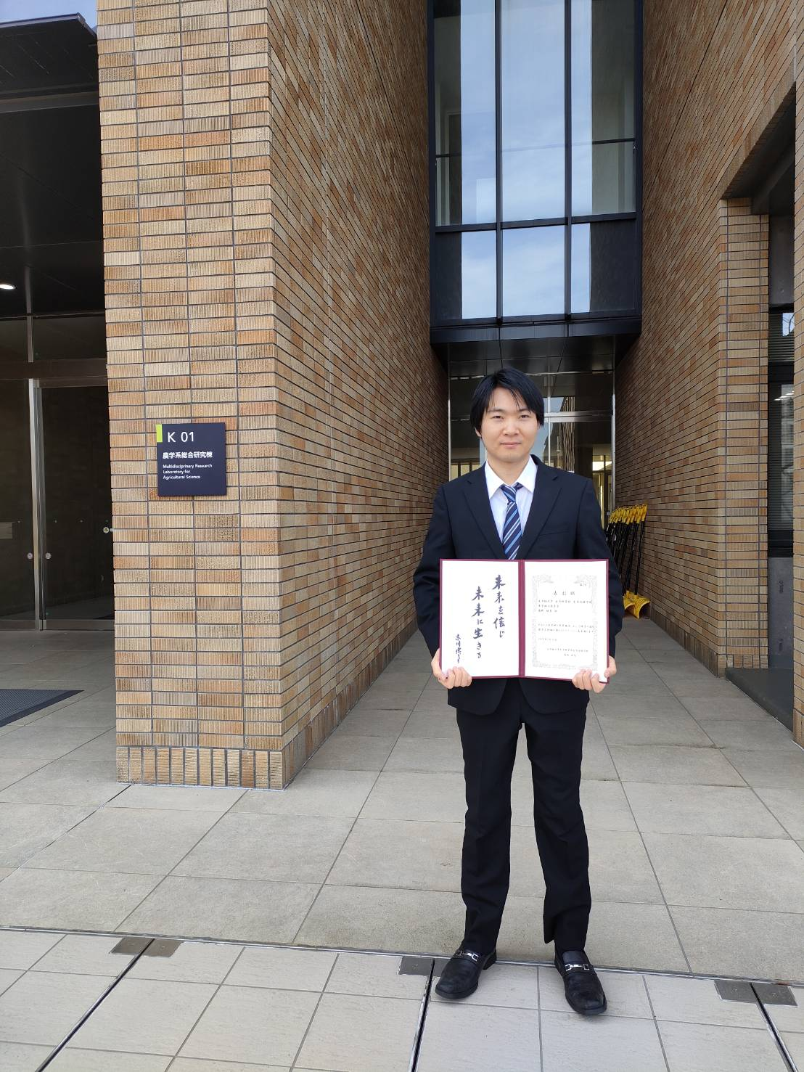
大学院生時代
研究成果
モデルをソフトウェア化したことで効率的な探査が実現し、2つの事実が明らかになりました。
①領域を狭くすることで絶滅が発生しやすくなる
②モデルの理論限界の存在を初めて確認し、出現しないはずの条件でパターンが形成される
私の修士時代は・・・
① 数理モデルのソフトウェア化によって優秀賞を受賞
② 後からブラッシュアップしていけるデジタルな物作りに対する意欲

Slide 14
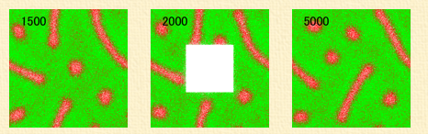
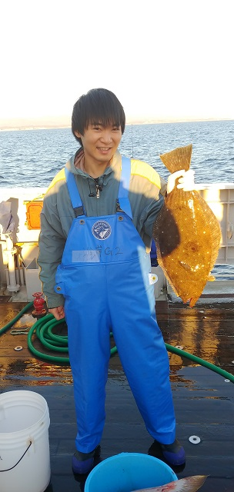
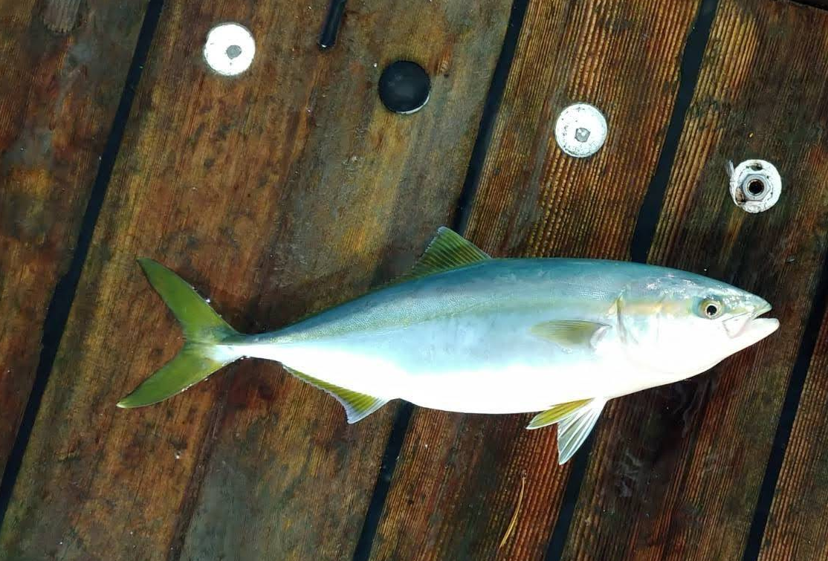
大学院生時代
この図の様にある年の攪乱が遠い未来まで影響をもたらし続けることはありません。
⇒ その攪乱が毎年ある魚は何故絶滅しないのか？
実際の生き物を見てみたいと考え、水産庁の保有する調査船に乗船し、仙台湾の上で2週間過ごしました。
生き物に対する熱意が私の積極性の源です。

Slide 15
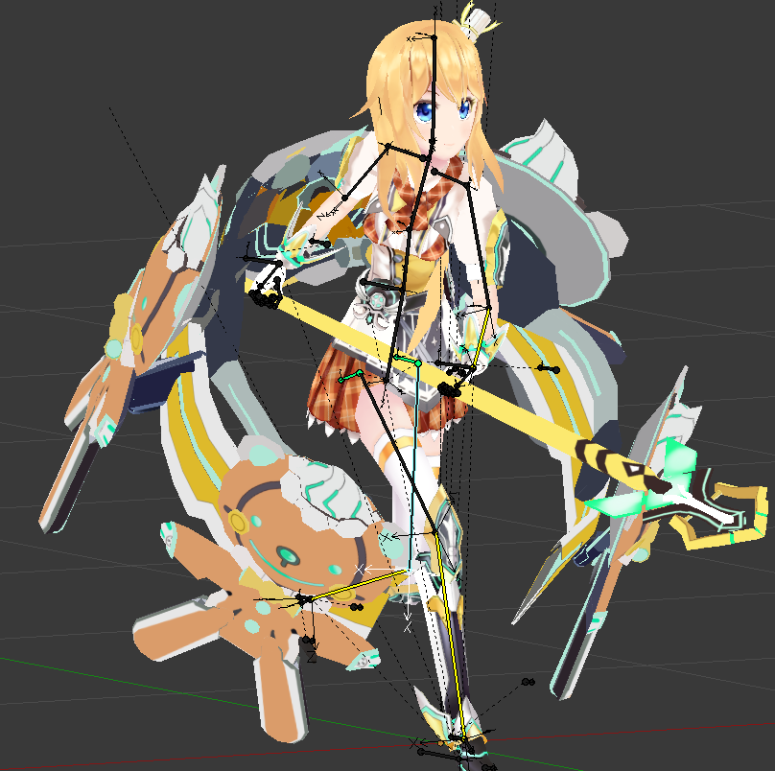
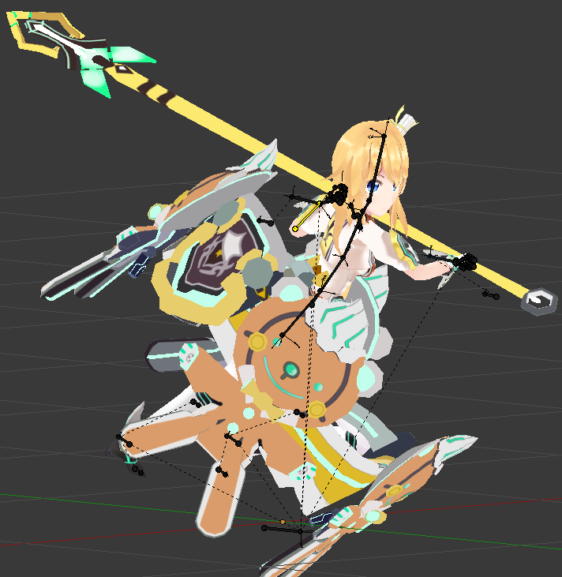
大学院生時代
研究とは別に様々な物作りに励んでいます。
ドールズオーダーをもう一度遊びたいと思い、独力で作っています。

Slide 16
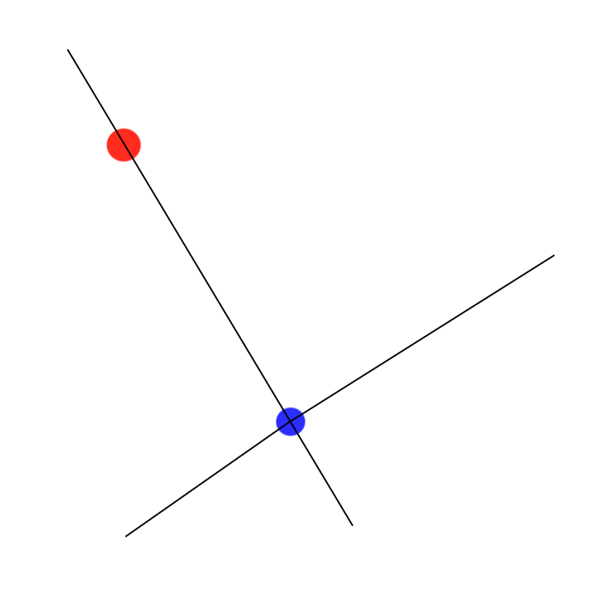
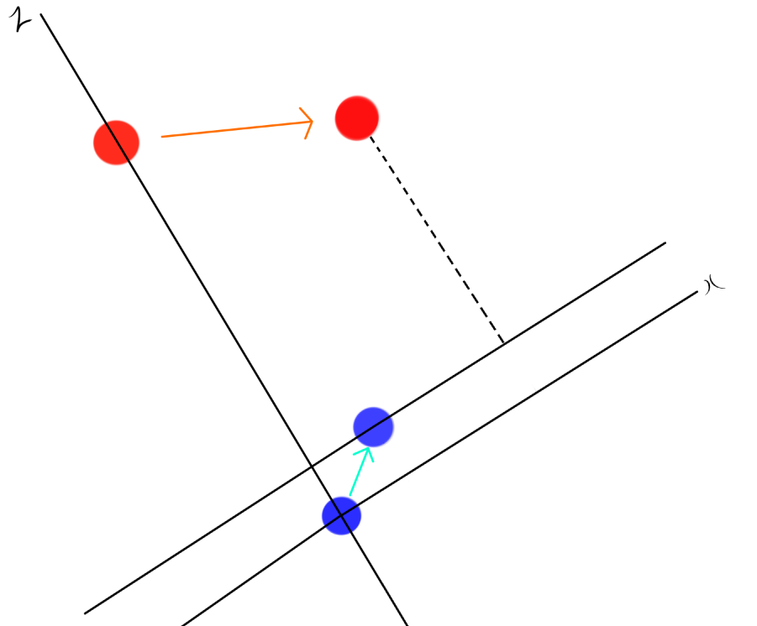
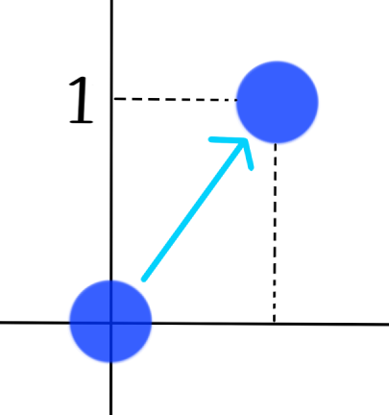
大学院生時代
研究とは別に様々な物作りに励んでいます。
①発射時に弾頭を原点とした左図のようなローカル軸を定義します。
各軸は2点を通る直線の方程式、及び直交する直線の方程式によって求められます。
弾頭が直進する方向をZ軸、Z軸に直交する誘導方向の軸をX軸とします。
青：弾頭 赤：ターゲット
②Z軸の直線とターゲットの現在位置を用い、点と直線の距離の公式から投射を求めます。
ローカルX軸を定義する方程式のうち、切片のみを更新することで弾頭の現在位置を1成分で表すことが出来ます。
ターゲットの投射と弾頭の位置の差を求めることで、着弾に必要な誘導の強さが分かります。
③Z方向への移動量を1と定義し、②で定義した値と共にベクトルとしてTranslateで弾を移動させます。
ベクトルを正規化することで、弾速は常に一定になります。
正規化しているため、直進成分と誘導成分は和が1となる相対量です。
誘導成分を定数倍し、誘導が支配的になりやすくした場合は強誘導となります。
逆に、誘導成分に掛ける定数を小さくすると直進成分が支配的になりやすく、低誘導の弾丸を作ることが出来ます。

Slide 17
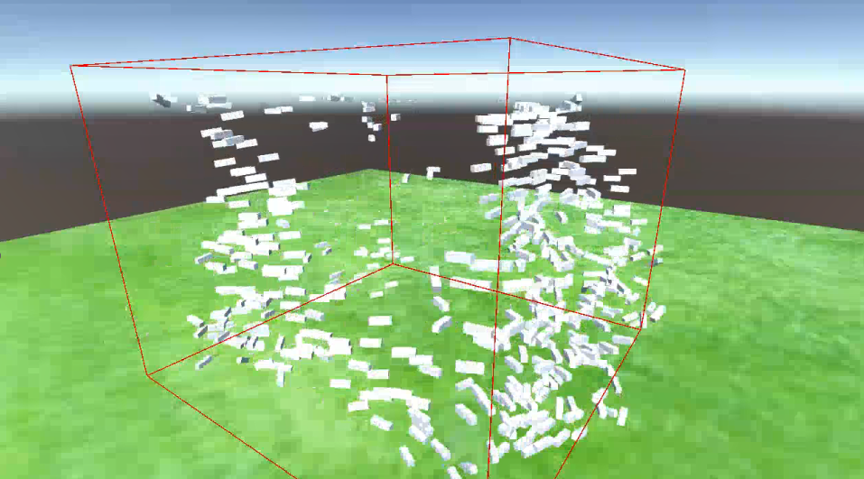
大学院生時代
研究とは別に様々な物作りに励んでいます。
研究とは別に仮想的に群れを表現するboid modelに注目しており、検証のために自分で組み上げました。

Slide 18
最後に
私は生き物に関する物作りを積極的に取り組んできました。
また、生き物的な挙動を電子の世界に落とし込む新しい手法についてもいくつか考えており、今後検証を進めていく予定です。
私は人口生命体に関する熱意を人々の感動体験の創出に活かせると考え、ゲーム業界を志望しています。
生き物を通して世界を見て来た私の独自の観点を活かし、新しい娯楽体験を提供する貢献が出来ると考えています。

